Slide 1
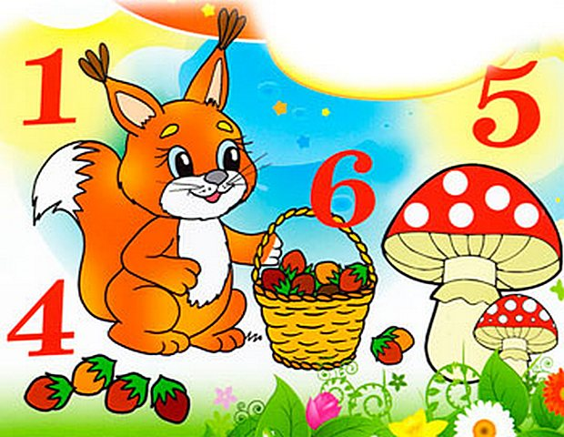
Веселая математика
Автор презентации: Чеколдаева Таисия
Константиновна
Воспитатель МАДОУ «ЦРР-детский сад №58»

Slide 2
Как работать с презентацией
Необходимо назвать любую цифру от 1 до 10, найти ее на экране и нажать. Появится определенное количество предметов, сосчитав их, еще раз назвать цифру.
Можно обсудить цвет предмета, форму, предназначение.

Slide 3
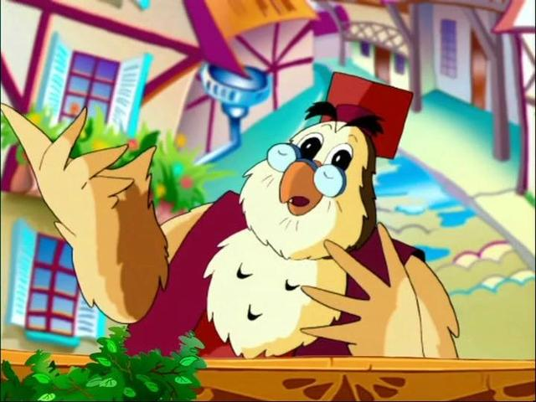
Назови цифру и найди её

Slide 4
Назови цифру и найди её
Посчитай, сколько предметов ?

Slide 5
Назови цифру и найди её
Посчитай, сколько предметов ?

Slide 6
Найди цыфру
Посчитай, сколько предметов ?

Slide 7
Назови цифру и найди её
Посчитай, сколько предметов ?

Slide 8
Назови цифру и найди её
Посчитай, сколько предметов ?

Slide 9
Назови цифру и найди её
Посчитай, сколько предметов ?

Slide 10
Назови цифру и найди её
Посчитай, сколько предметов ?

Slide 11
Назови цифру и найди её
Посчитай, сколько предметов ?

Slide 12
Назови цифру и найди её
Посчитай, сколько предметов ?

Slide 13
Назови цифру и найди её
Посчитай, сколько предметов ?

